Slide 1
Javascript

Slide 2
Operadores

Slide 3
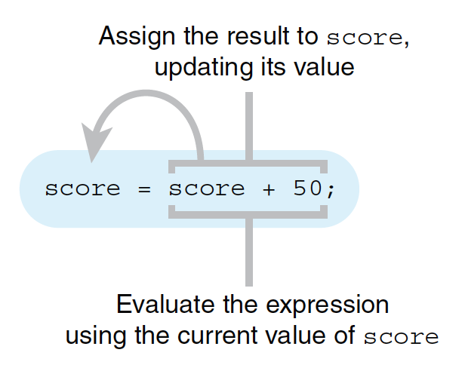
Operadores aritméticos
Operador | Descrição | Expressão
+ | Adição | X + Y
- | Subtração | X - Y
* | Multiplicação | X * Y
/ | Divisão | X / Y
% | Módulo | X % Y
++ | Incremento de uma unidade | ++X ou X++
-- | Decremento de uma unidade | --X ou X--
- | Menos unário | -X

Slide 4
Atribuições
Expressão | Equivalência
= | X = Y
X += Y | X = X + Y
X -= Y | X = X – Y
X *= Y | X = X * Y
X /= Y | X = X / Y
X %= Y | X = X % Y

Slide 5
Strings
O operador + permite concatenar strings quando um dos operadores for uma string. O valor devolvido é sempre uma string.
Quando um dos operadores não é do tipo string é feita uma conversão automática desse operando para o tipo string.

Slide 6
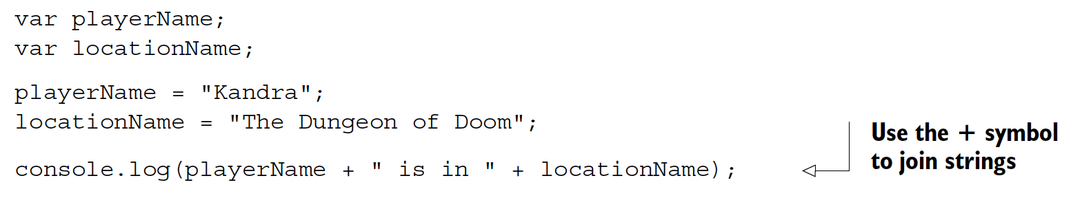
Concatenação de strings
Operador | Descrição | Expressão
+ | concatenação | X + “Y” “X” + Y “X” + “Y”

Slide 7
Operadores de comparação
Operador | Descrição
== | Igual – devolve true se os 2 operandos forem iguais.
!= | Diferente – devolve true se os 2 operandos forem diferentes.
=== | Igual restrito (Strict equal to) - devolve true se os 2 operandos forem iguais e do mesmo tipo.
!== | Diferente restrito (Strict not equal to) - devolve true se os 2 operandos forem de valor e/ou tipo diferentes.
> | Maior
>= | Maior ou igual
< | Menor
<= | Menor ou igual

Slide 8
Operadores de comparação
Exemplo | Tipo de comparação | Resultado
12< 5 | Numérica | false
“12” < “5” | Alfabética | true
“12” < 5 | Numérica “12” é convertido em 12 | false
“doze” < 5 | Numérica “doze” não pode ser convertido em número e a conversão resulta em NaN | false
“5” == 5 | Numérica | true
“5” === 5 | Alfabética | false

Slide 9
Operadores lógicos
Operador | Descrição | Exemplo | Resultado
&& | E – apenas retorna true se ambos os operandos forem verdadeiros. | (3==3) && (3<=3) | false
|| | OU – apenas retorna false se ambos os operandos forem falsos. | (3==3) || (3!=3) | true
! | Não – retorna true se o operando for falso ou vice-versa. | !(3==5) | true
!"" // true
!!"" // false
!"hello" // false
!"true" // false

Slide 10
Tabelas de verdade
Expressão | exp1 | exp2 | Resultado
exp1 && exp2 | true | true | true
 | true | false | false
 | false | true | false
 | false | false | false
exp1 || exp2 | true | true | true
 | true | false | true
 | false | true | true
 | false | false | false
!epx1 | true |  | false
 | false |  | true

Slide 11
Operadores lógicos
Quando um dos operandos é não booleano, este é convertido para booleano,
de acordo com o tipo de dado que apresenta.
Operando | Resultado
0 (número igual a zero) | false
“” (string nula) | false
Null | false
Undefined | false
Outros objetos não booleanos diferentes dos anteriores | true

Slide 12
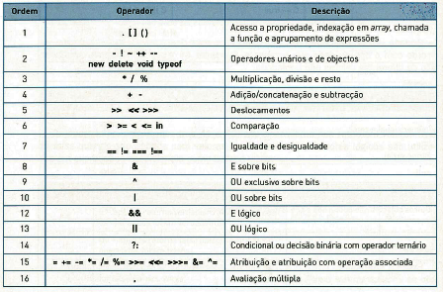
Precedência dos operadores

Slide 13
Debugging em JavaScript
Instale a extensão Firebug no Firefox para realizar o debugging (depuração) dos programas.
Podemos fazer uso dos seguintes métodos para a consola:
console.log() – envia mensagens de log
console.dir() – regista um objeto navegável no log
console.warn() – regista avisos (warmings) no log
console.error() – regista mensagens de erro no log

Slide 14
Debugging em JavaScript
Crie um ficheiro com o nome debugging.html
Digite o código que visualiza no seu lado direito.
Grave o ficheiro.
Ative o Firebug no Firefox.
Abra o ficheiro no Firefox.
Clique no separador Consola do Terminal
Tire conclusões
<!DOCTYPE HTML>
<head>
<title>Operações com variáveis</title>
</head>
<body>
<script type="text/javascript">
var a = 'Olá';
var b = 'mundo';
console.log(a + ‘ ‘ + b);
</script>
</body>
</html>

